Slide 1
Jak człowiek wpływa na zmniejszenie negatywnego wpływu gospodarki na czystość wód w oceanach

Slide 2
JAK JEST NAPRAWDĘ ?
OCEANY SĄ ZAŚMIECONE
NA PLAŻACH LEŻĄ ŚMIECI
PTAKI GINĄ W WYNIKU ZJEDZENIA ŚMIECI
RYBY ZAPLĄTUJĄ SIĘ W FOLIOWE SIATKI I SPADAJĄ NA DNO, A TAM SIĘ DUSZĄ I GINĄ
ZANIECZYSZCZENIE ROPĄ

Slide 3
ŚMIECI WRZUCONE PRZEZ LUDZI DO MORZA PODCZAS SZTORMU ZOSTAŁY WYRZUCONE PRZEZ MORZE NA PLAŻĘ

Slide 4
CO LUDZIE ROBIĄ ŻEBY BYŁO LEPIEJ ?
ZBIERAJĄ RĘCZNIE ŚMIECI Z PLAŻY
ZROBILI SPECJALNĄ MASZYNĘ DO OCZYSZCZANIA WODY (NAZYWA SIĘ ONA „ BOYAN SLAT”)
EKIPY NURKÓW WYŁAWIAJĄ Z DNA OCEANÓW RÓŻNE ŚMIECI, NP. LODÓWKI
SPECJALNE STATKI ZBIERAJĄ ROZLANĄ ROPĘ

Slide 5
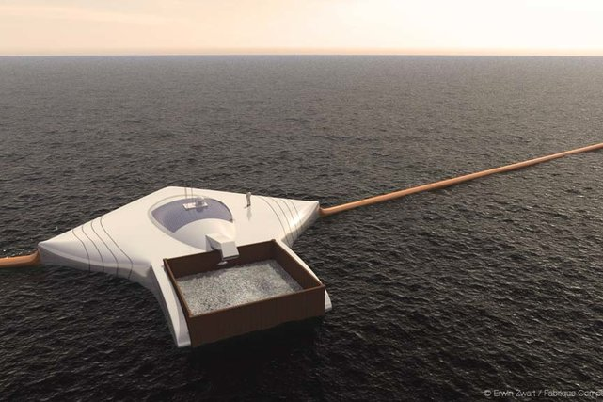

Slide 6
CO MOŻNABY ZROBIĆ JESZCZE ?
ZAINSTALOWAĆ SPECJALNE SIATKI 100 METRÓW OD BRZEGU, KTÓRE NIE POZWOLIŁY BY WYPŁYWAC ŚMIECIOM NA PEŁNE MORZE
NA STATKACH UMIEŚCIĆ SPECJALNE KAMERY ŻEBY SPRAWDZIĆ KTO WYRZUCA ŚMIECI DO MORZA.

Slide 7
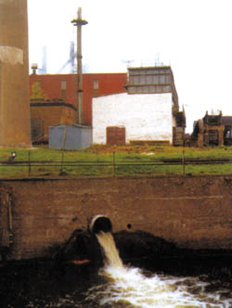
SPRAWDZIĆ DOKŁADNIE, CZY ŻADNA FABRYKA W POBLIŻU MORZA NIE ODPROWADZA DO NIEGO ZANIECZYSZCZEŃ FABRYCZNYCH

Slide 8
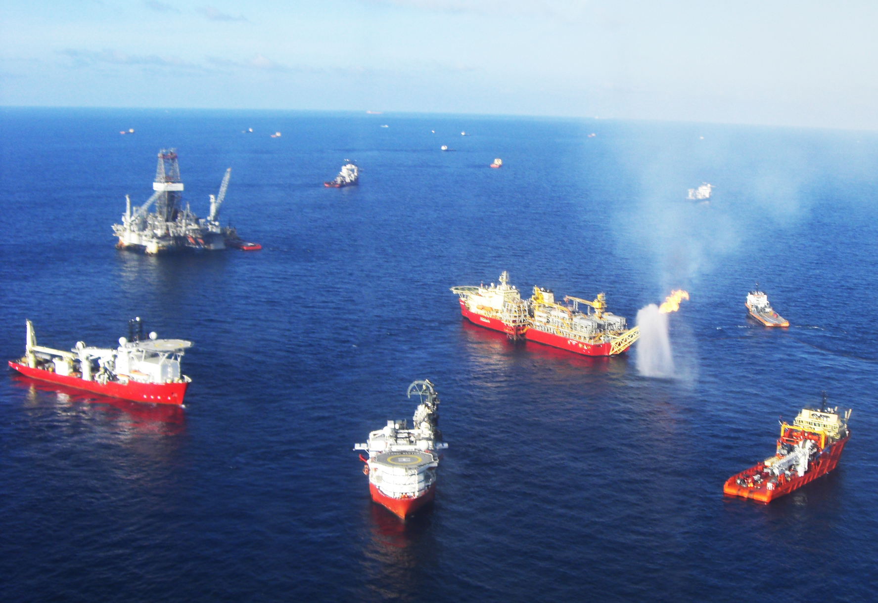

Slide 9
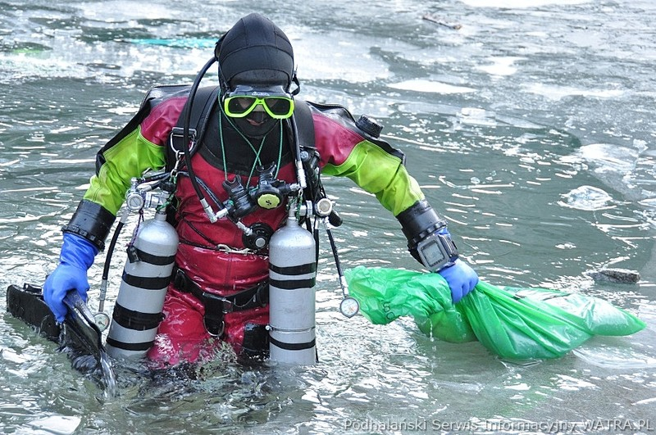

Slide 10
DZIĘKUJĘ ZA UWAGĘ!
Jan
Czarnecki
źr. Wikipedia
Ściąga.pl

